Slide 1


Slide 2
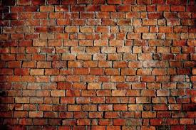

Artigo
como movimento social.
Autor: Jamil Abdalla Auhi Al80449
Orientadora: Prof ª. Dr ª. Orquídea Maria Moreira Ribeiro
Cultura, criatividade e inovação

Slide 3
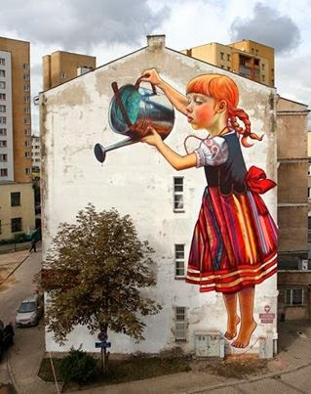
APRESENTAÇÃO
Como um dos braços da Arte Urbana, ou Street Art, o grafite (ou graffiti) tem grande representação social. Sobre o tema abordado, foi descrito a trajetória e a transição da manifestação artística-social, o grafitismo, que teve início nos bairros mais pobres dos Estados Unidos, como um ato de vandalismo e com o passar do tempo transformou-se em uma das artes populares de maior expressão no Brasil e no mundo. Foi discutido neste trabalho o grafitismo, não só como movimento artístico, mas como movimento social, seus impactos na educação e influências sociais, seja como instrumento artístico, social ou político.

Slide 4
INTRODUÇÃO
O grafite, uma forma de arte urbana relacionada com expressões culturais e políticas, tem interpretações desde uma expressão artística valiosa, até um ato criminoso. Este artigo visa explorar a complexidade dessa dualidade, examinando o grafite sob lentes artísticas, sociais e legais.
Grafitismo foi considerado por longo um tempo como uma arte marginal, desprovida de um comportamento social aceitável. Tal fato não é exclusivo da arte do grafite. Diversas manifestações artísticas que tiveram suas raízes nos meios menos privilegiados da sociedade foram assim discriminadas por décadas, até que fossem reconhecidas como arte, em uma luta constante contra a discriminação. Como exemplo pode ser citada a arte da tatuagem que por muitas décadas foi símbolo de rebeldia e marginalização, sendo vista pela sociedade como representante de grupos exclusos pelo meio, e sendo hoje uma arte reconhecida tendo seu espaço em todas as camadas sociais.

Slide 5
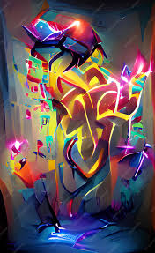
Não difere deste cenário descrito o Jazz, que surgiu no movimento musical negro em Nova Orleans, Estados Unidos, no final do século XIX. Não é diferente a história da Capoeira, o esporte brasileiro que iniciou entre os africanos levados para o Brasil como escravos durante quase todo o período Imperial.
A manifestação, objeto do estudo deste artigo, surgiu de um movimento de protesto, a Pichação, evoluindo para o Grafitismo, até atingir nos dias de hoje a 3D Street Art, a coroação de uma arte, reconhecida no mundo inteiro como uma das mais belas manifestações artísticas.

Slide 6
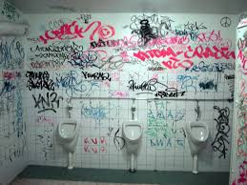
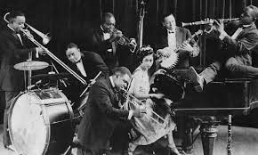
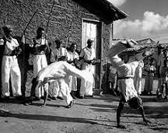
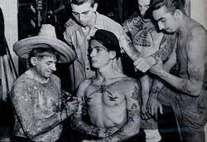

Slide 7

Procedimentos da investigação
Capítulo 1

Slide 8
Justificação e contextualização do estudo
O presente artigo justifica-se pelo estudo da discussão do grafitismo como um movimento cultural, que teve sua origem na pichação, evoluindo para uma expressão artística, sendo hoje um dos segmentos da Street Art.
Com o presente artigo, o autor pretende evidenciar as diferenças e preconceitos existentes em relação a arte do grafitismo, enfatizando seu lado histórico e sua participatividade na construção da cultura popular como um dos elementos que surgiu das classes menos favorecidas e atinge hoje as camadas artísticas, com espaço reconhecido nos meio social.

Slide 9

Perguntas da investigação
Foram formuladas perguntas que nortearam as nossas investigações no sentido de termos referências orientadas para a pesquisa qualitativa.
Foram elas:
1. O grafite é um movimento artístico-social ou um ato de rebeldia e marginalização?
2. O grafite é um movimento vítima de discriminação?
3. A história do grafite está ligada a outros movimentos anteriores ou surgiu recentemente?

Slide 10

Objetivos gerais
O objetivo do nosso trabalho é definir a participação da grafite como elemento de intervenção .
Objetivos específicos
Mapear a história do Grafite;
Estabelecer o impactos sociais e culturais do Movimento Grafite;
Estudar as Interações entre Grafite e Arquitetura Urbana;
Analisar fatores internos e externos e preconceitos culturais;
Examinar a Legitimidade Artística do Grafite; e
Analisar o grafite como instrumento de mensagens sociais.

Slide 11
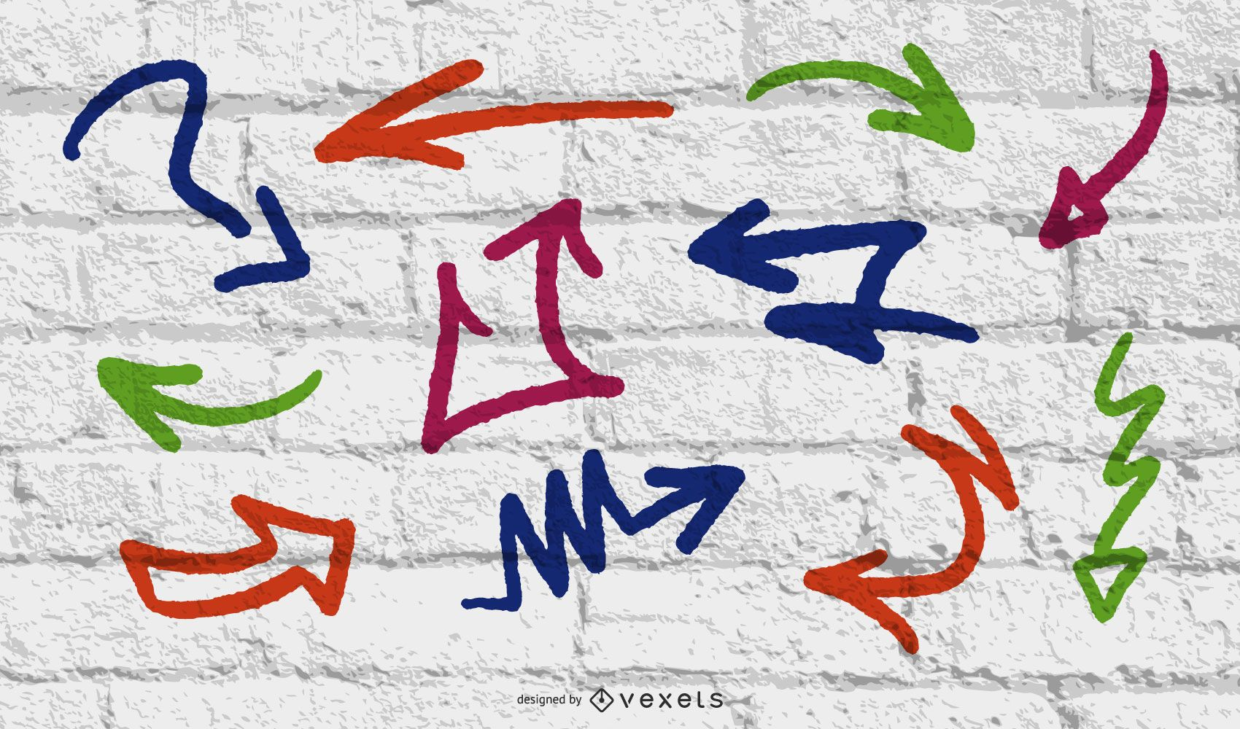
Metodologia da investigação
Para compreender o grafitismo em sua complexidade e dinâmica, optou-se por uma abordagem qualitativa, que permite uma análise das experiências e práticas dos atores e comunidades envolvidas.
A metodologia utilizada no artigo foi a de pesquisas em fontes como, revistas, artigos, teses e vídeos a fim de promover uma investigação onde pudéssemos reduzir ao máximo erros ou equívocos sobre a temática.

Slide 12
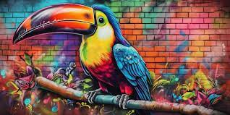
Capítulo 2
Grafiti, arte e sociedade

Slide 13
Examinando as contribuições significativas da literatura sobre as relações entre o grafitismo e as dinâmicas sociais, destacamos os avanços e desafios na compreensão desse fenômeno. Com extensa bibliografia onde a temática é abordada, verifica-se que a discussão tem sido pertinente quando referimos-nos grafite como movimento artístico-social. Podemos citar Chalfant & Prigoff em seu livro Spraycan Art (1987) abordam a fase inicial do Grafitismo, relacionando o movimento ao Hip Hop, em New York, entendendo-o como um movimento de resistência e expressão cultural nas comunidades urbanas.

Slide 14
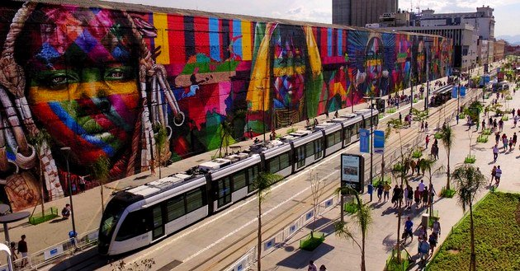
Capítulo 3
Grafite – uma visão sociológica

Slide 15
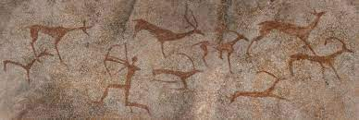
Mostrando-se puramente uma manifestação popular, longe das academias, escolas, conceitos acadêmicos e técnicos, o grafitismo nasceu e cresceu no mais puro sentimento artistico expressivo, sem a preocupação com as normas cultas da arte.
O Grafitismo teve sua origem na longuínqua Arte Rupestre, passando pela Arte Antiga, Afrescos, Pichação, Spray Art e o atual 3D Street Art. Desde os tempos mais remotos da préhistória, o homem tem manifestado seu desejo de transmitir sua cultura, arte, religião à seus descendentes e usou como recurso em diversas ocasiões a pintura

Slide 16
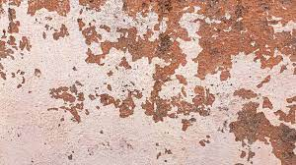

Grafitismo como instrumento político no Brasil e no mundo
Assim como toda arte popular, o grafitismo até hoje é usado como instrumento político no Brasil e no mundo. Manifestações de protesto e insatisfação lançam mão do grafitismo para expressar suas indignações. Idéias e posições são estampadas em paredes e monumentos o tempo todo com frases de desagrado por parte deste muitas pessoas

Slide 17
Impactos na educação
Segundo psicólogos, pesquisas comprovam que as pessoas se tornam mais desobedientes em ambientes atormentado por lixo e poluição visual. Com isso a pichação contribuiu até mesmo para uma sociedade mais agressiva. Eles podem ser tentados a transgressão, quedas, e até mesmo ao roubo se percebem pelo seu ambiente que não há problema em quebrar as regras, quando por exemplo as pichação são flagrantemente ignoradas pela comunidade local.
Desta forma surgiram cursos e o grafitismo conta hoje com diversas oficinas em vários programas sociais em escolas e comunidades onde os jovens podem aprender os segredos e técnicas desta arte que tem crescido cada dia mais.

Slide 18
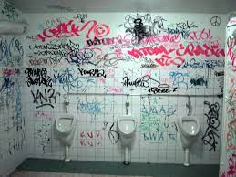

Slide 19

Considerações finais
O Grafite teve início com a pichação, entre as classes menos privilegiadas. Com a evolução da pichação para o grafitismo e hoje a 3D ART STREET a sociedade tem aberto portas diariamente para esta manifestação urbana. Seminários, cursos, oficinas, reportagens e documentários tem sido cada vez mais frequentes, em um processo de democratização e divulgação desta arte
A arte do grafitismo deve ser desmistificada para o crescimento da arte e da cultura. Deve ser interpretada de maneira livre de preconceitos, de teorias sociais e artísticas.

Slide 20
Acredita o autor, que assim como outras artes já citadas anteriormente, como a Arte da Tatuagem e a Capoeira no Brasil, assim como o Jazz nos Estados Unidos da América e tantas outras manifestações artísticas, surgidas das classes menos favorecidas, tem uma tendência maior de discriminação e preconceito da classe intelectual, comportamento que deve ser combatido com a informação e esclarecimento.

Slide 21
Slide 1a - background
https://encrypted-tbn0.gstatic.com/images?q=tbn:ANd9GcTvy4UCMB5F77RW8UcFXXJ8anHxeQ-j7yMK7GaLJ45KrqneS0POXA5SZO90cH7wePY3o9E&usqp=CAU
Slide 1b - Cilindro
https://encrypted-tbn0.gstatic.com/images?q=tbn:ANd9GcTBECZMP0gOB0mzOMxnP7iH-6uFtlCKs4JCK387HIjDnPcVuZkdGx82roUMfMI4c1e6M6k&usqp=CAU
Slide 2 - Dados do Artigo
Fig. 1 - https://encrypted-tbn0.gstatic.com/images?q=tbn:ANd9GcSIWT_26o2iFJ1AoRpd4hjmqUhzIobz1vg8tetjy-gAjO5cLND1xZHdOSlBPC2oM2kTdQ4&usqp=CAU
Fig. 2 - https://encrypted-tbn0.gstatic.com/images?q=tbn:ANd9GcRGKrnzBV4uSLFOZcDS2ftEmU0DXocG8lSInGDgyiXL3lbGDvGNGskHfFRA6-Y39-5OnT0&usqp=CAU
Slide 3 - Apresentação
https://3.bp.blogspot.com/-CUhFGu-fOpo/U2bLvx9Ca5I/AAAAAAAAAV4/C-hMCLfMfXc/s1600/blog%2019.jpg
Slide 5 – imagem colorida
https://encrypted-tbn0.gstatic.com/images?q=tbn:ANd9GcT95rNRNBfYVZr8wRDBKnUaTyxDKwVUOIzb9WlL3Xrz16T-IPsiFU8XuseIsURdqX9kcuc&usqp=CAU
Slide 6 – Arte discriminadas
Fig. 1 – https://encrypted-tbn0.gstatic.com/images?q=tbn:ANd9GcS8reie3SZZ4iKZp5kxU_irxUn7nYXolbem9rbJ6-crtGlRrQJxTsDD1B3BJ8ImosDc9QM&usqp=CAU
Fig. 2 – https://encrypted-tbn0.gstatic.com/images?q=tbn:ANd9GcQEwrvWHnwdy0Z_WIY0KFoIW_rPs9PDdttNc7XJ6qgqkdA8jkja2tXZeNoSedqlSZp02MY&usqp=CAU
Fig. 3 – https://encrypted-tbn0.gstatic.com/images?q=tbn:ANd9GcQZexw68ZjC6pUXVvOq5q1l02-Bg1OvOqM9BBkbopnOXOLRoP2vBgfIE7nrq7OEKhrNhmo&usqp=CAU
Fig. 4 - https://encrypted-tbn0.gstatic.com/images?q=tbn:ANd9GcTG1y1B77KW6MjkDHctwLPszFmRowzmTDStLCnuOzhXbrsP9xQbtyhAxgUBsgkaESV2XQU&usqp=CAU
Slide 7 – Capítulo 1 - Procedimentos da investigação
https://imagens-revista-pro.vivadecora.com.br/uploads/2018/04/pesquisa-academica-senhora-pesquisando.jpg
Slide 9 – Perguntas
https://encrypted-tbn0.gstatic.com/images?q=tbn:ANd9GcTfaCpa9QWPAVanxNB63AZw4cNRjy5mfW8msiXzMuoWWVVR61o2qewakB7-C82lEJBFmyg&usqp=CAU
Slide 10 – Objetivos
Examinaremos a presença do grafitismo em diferentes contextos culturais e geográficos, destacando suas variações e influências em nível internacional.
Slide 11 – Metodologia
https://br.vexels.com/vetores/previsualizar/107415/conjunto-de-elementos-de-setas-de-graffitiSlide 11 – Tela de Pieter Aertsen - Cenário do mercado, 1569
Slide 12 – Capítulo 2
https://img.freepik.com/fotos-gratis/belo-grafite-de-passaros-no-predio_23-2150555420.jpg?w=900&t=st=1704972734~exp=1704973334~hmac=2c90f82892960a1d5e11291d79901c2cbe4b342a727d338675004d5412dc6126
Referências das imagens

Slide 22
Referências das imagens
Slide 14 – Capítulo 3
https://static.todamateria.com.br/upload/gr/af/grafite-0-cke.jpg?auto_optimize=low
Slide 15 – Arte rupestre
https://encrypted-tbn0.gstatic.com/images?q=tbn:ANd9GcQcZ0sXTNxuZleBM3P3rMcZCem1hkir7kAPQwtIRAlowQjpW2j0pI0lKLKn7KuR08LEMKs&usqp=CAU
Slide 16 – Fora Lula
Fig 1 - https://encrypted-tbn0.gstatic.com/images?q=tbn:ANd9GcQW-3Lpm7wvG6hK3xQMCeLIS9cOEp1d4RLI3hLrb4ki2acaDrQQbgzxTxJPldn9KkHZ9Yw&usqp=CAU
Fig 2 - Elaboração própria em http:pt.textstudio.com
Slide 18 – Banheiro pichado
https://encrypted-tbn0.gstatic.com/images?q=tbn:ANd9GcTG1y1B77KW6MjkDHctwLPszFmRowzmTDStLCnuOzhXbrsP9xQbtyhAxgUBsgkaESV2XQU&usqp=CAU
Slide 23 – Obrigado!
https://www.google.com/imgres?imgurl=http%3A%2F%2Fstatic.bimago.pl%2Fmediacache%2Fcatalog%2Fproduct%2Fcache%2F2%2F8%2F94782%2Fimage%2F1000x1000%2F84a05000ce111589f27cb2f3f0852fb7%2F94782_1.jpg&tbnid=9CZMv_b-Ic5uqM&vet=12ahUKEwikopz84cSDAxX-pycCHbWoAloQMygSegQIARB1..i&imgrefurl=https%3A%2F%2Fwww.bimago.pt%2Fmurais-de-parede%2Fstreet-art%2Fgraffiti-colourful-attack-94782.html&docid=ttKejroz011AMM&w=1000&h=695&q=objetivos%20graffiti&ved=2ahUKEwikopz84cSDAxX-pycCHbWoAloQMygSegQIARB1

Slide 23
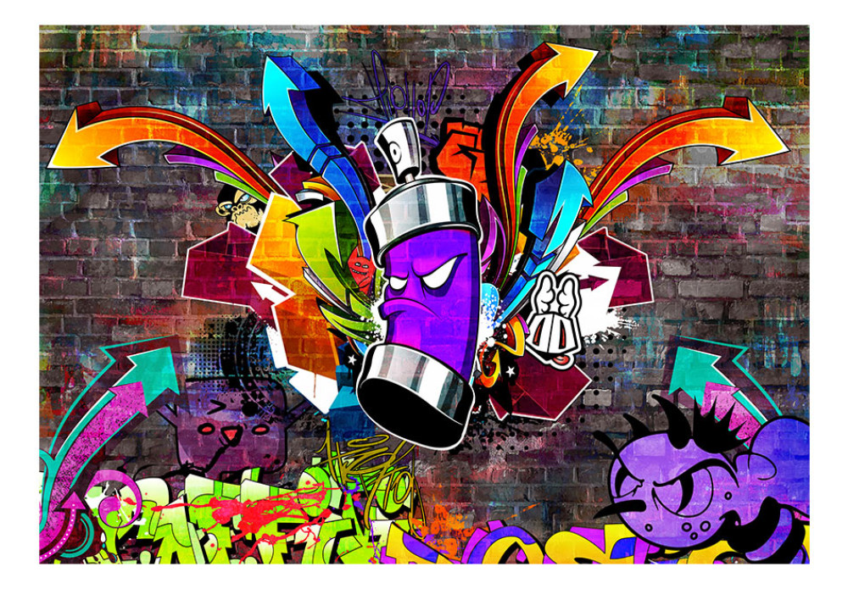
OBRIGADO!!!!

